Slide 1
Муниципальное общеобразовательное учреждение
«Средняя общеобразовательная школа №23» г. Воркуты
Формирование компетенций естественнонаучной грамотности учащихся через реализацию дополнительных общеразвивающих программ
Кудряшова Татьяна Валерьевна,
заместитель директора

Slide 2
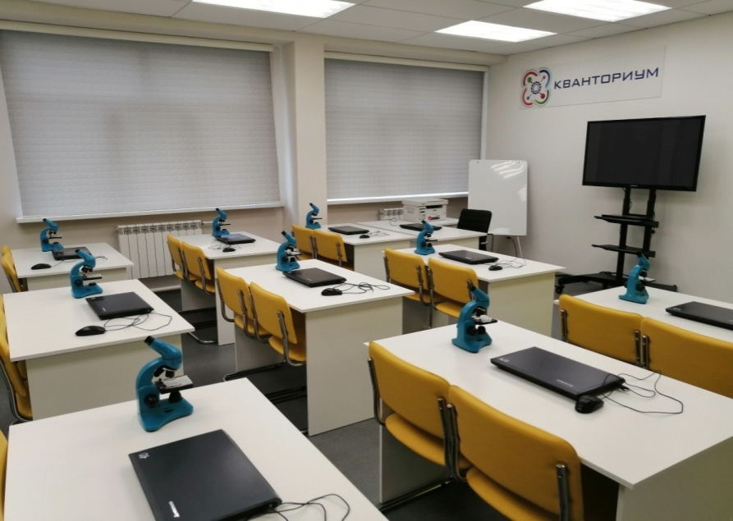
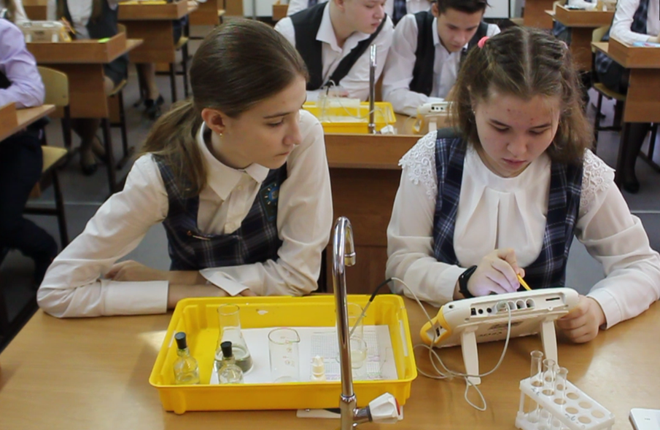
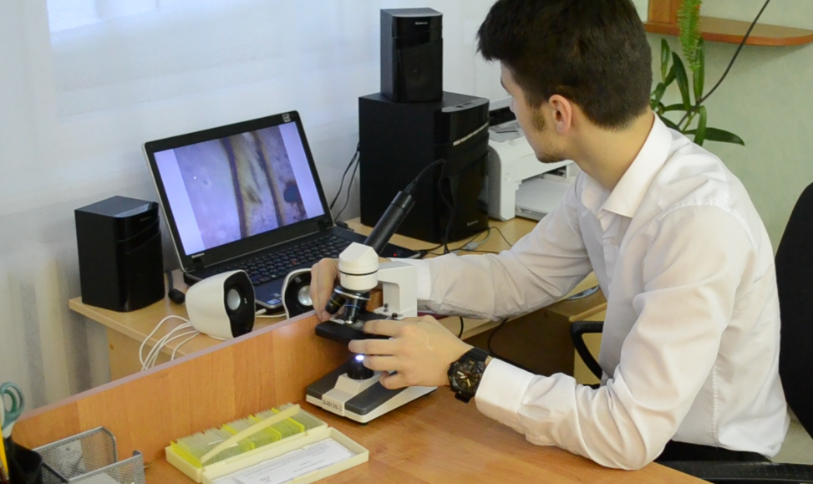
Проекты
Цель проекта «Опорная школа»:
создание нового образовательного пространства для повышения качества естественно-математического, технологического образования в школе путем рационального использования ресурсов Кванториума
Цель создания школьного Кванториума:
совершенствование условий для расширения содержания общего образования и реализации дополнительных общеразвивающих программ, обеспечивающих развитие у обучающихся современных компетенций и навыков, в том числе естественнонаучной, математической, информационной грамотности, формирования критического и креативного мышления, а также повышения качества образования.

Slide 3
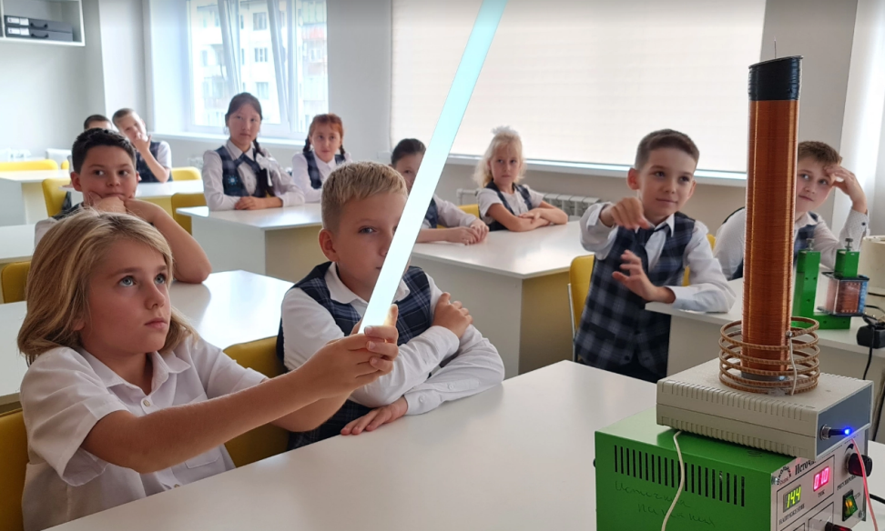
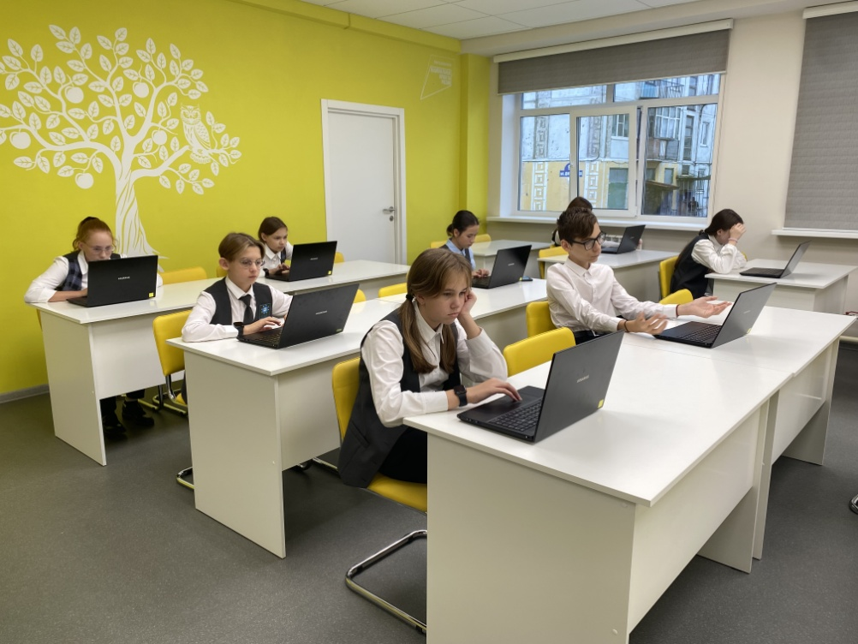
Дополнительные общеразвивающие программы
«Мир удивительных веществ»
«Исследователи химических процессов»
«Аналитическая химия»
«Биология под микроскопом»
«Дом, в котором мы живем (экология)»
«Практическая физиология»
«Физика для начинающих»
«Основы работы с мультидатчиками»
«Цифровая физика»

Slide 4
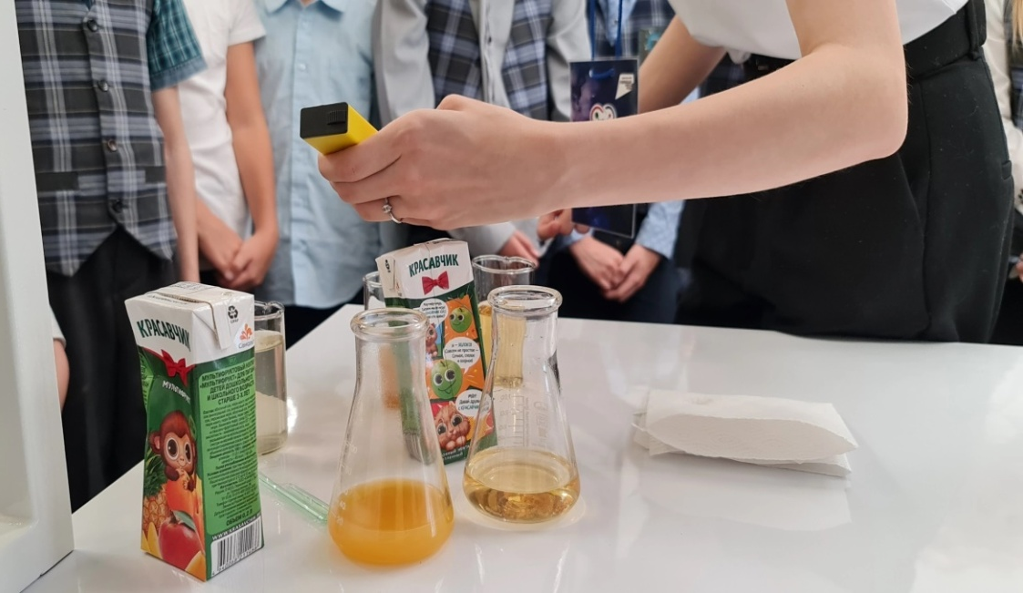
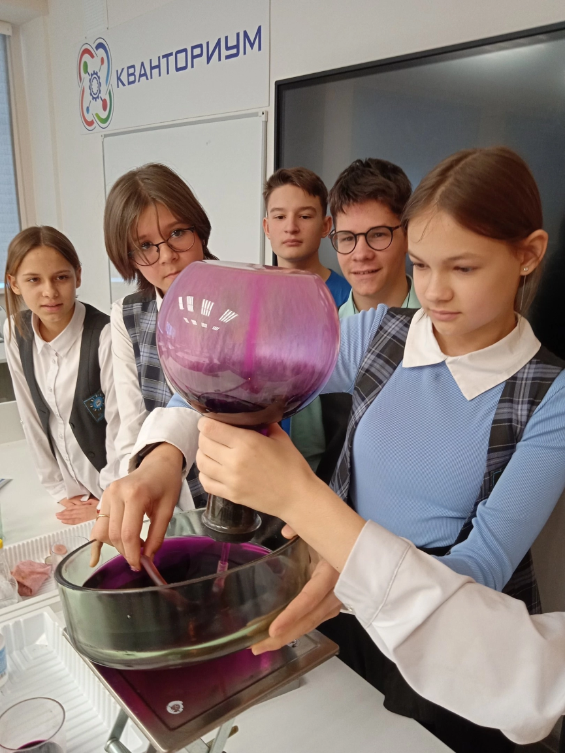
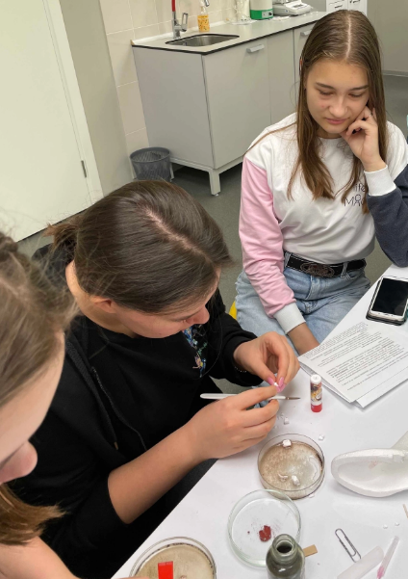
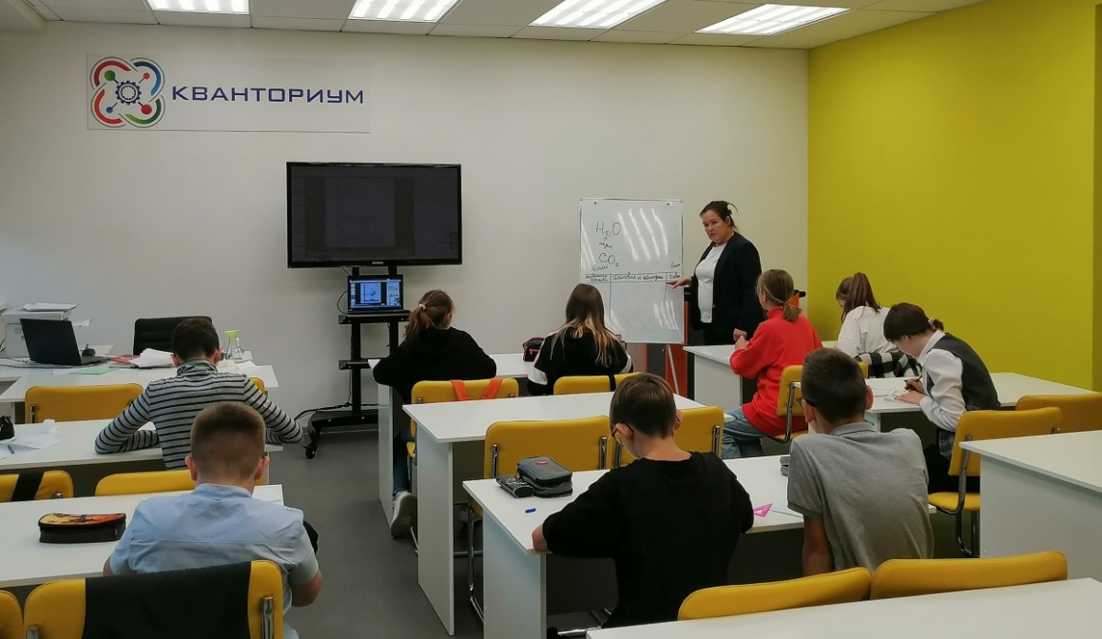
Занятия по химии

Slide 5
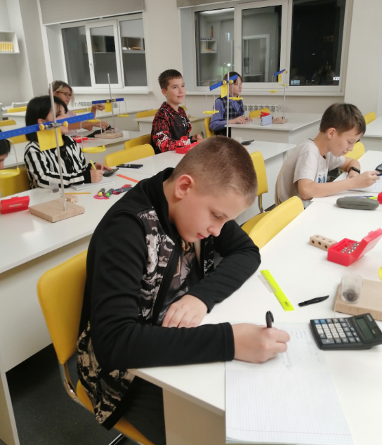
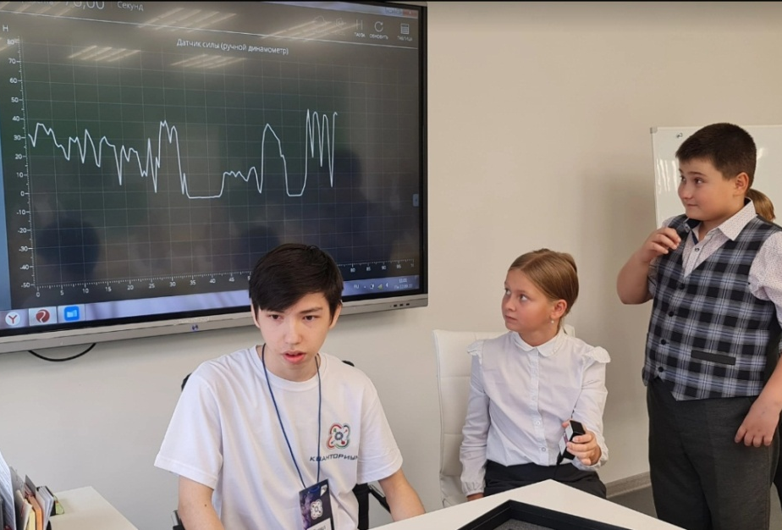
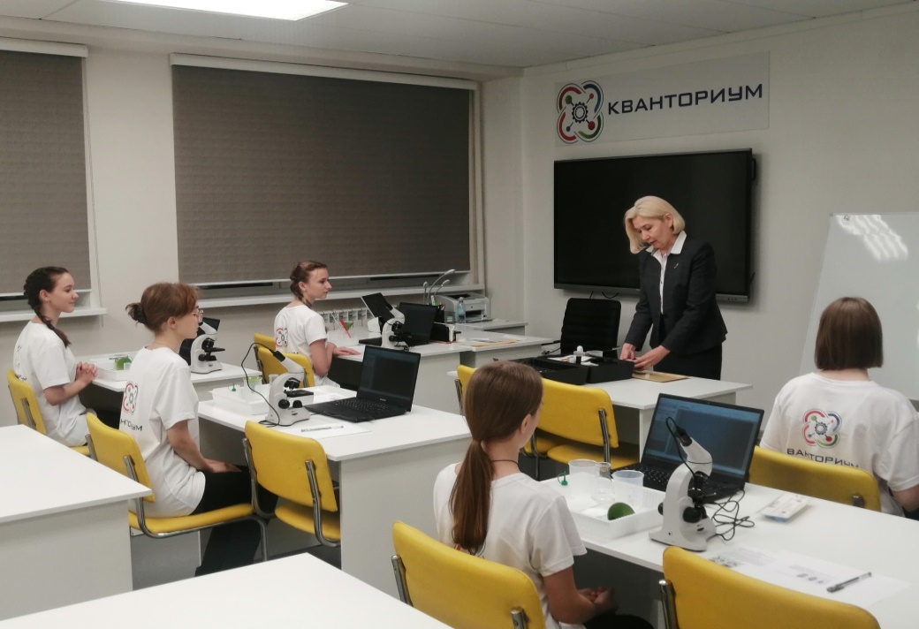
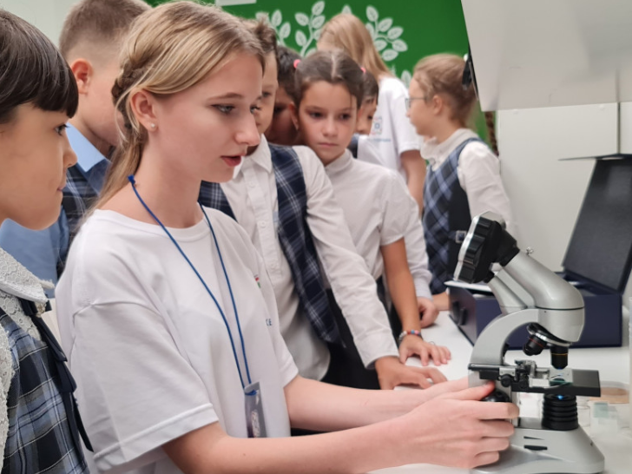
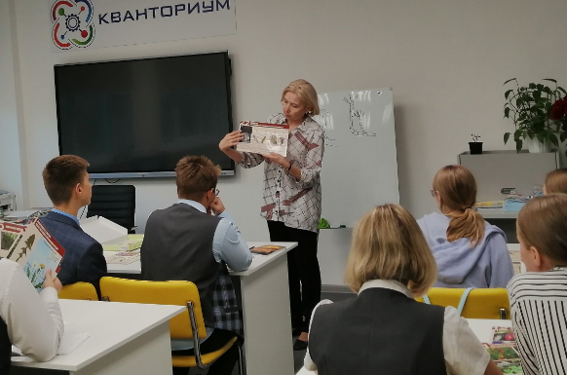
Занятия по биологии

Slide 6
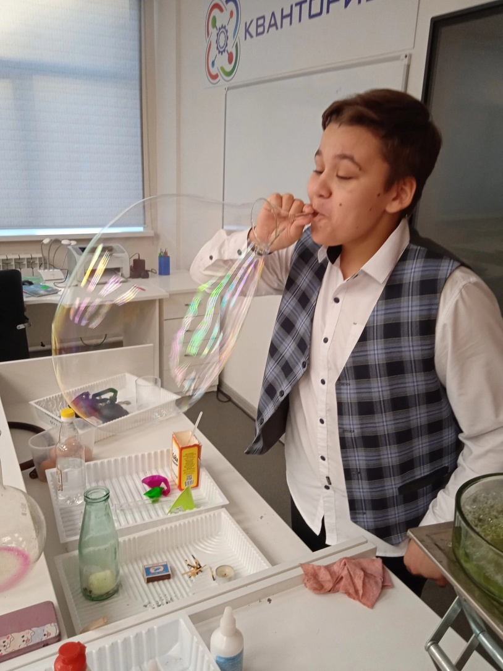
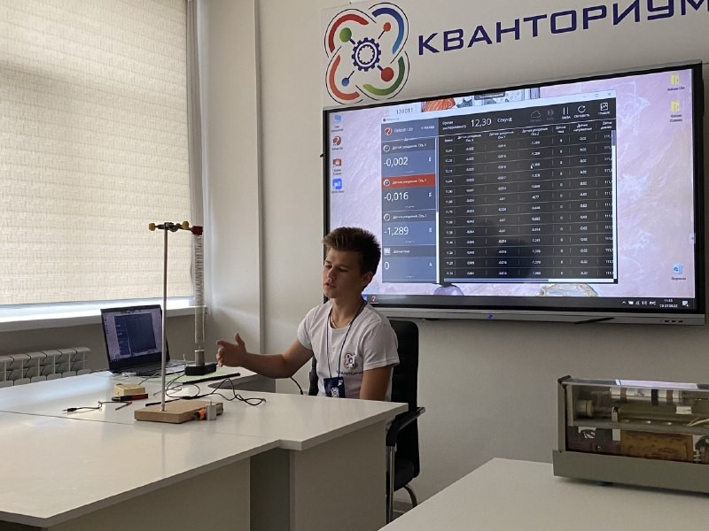
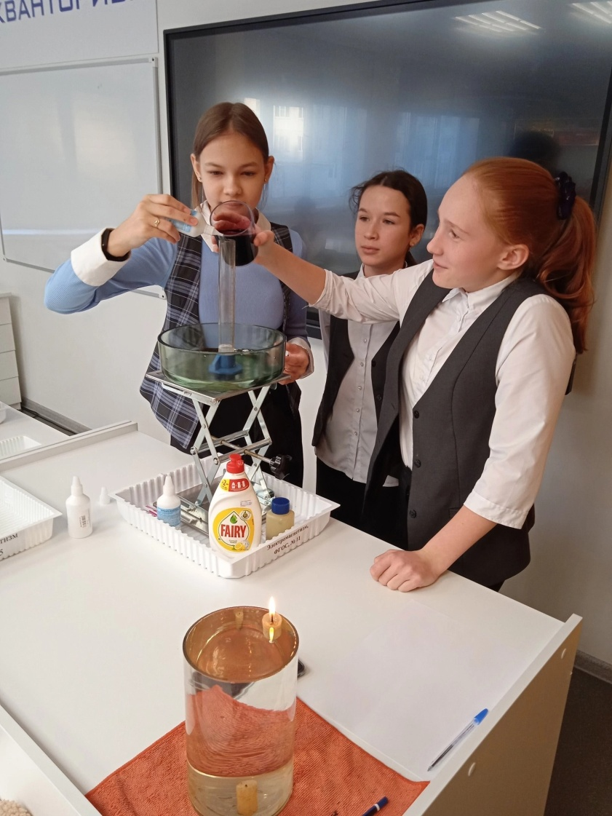
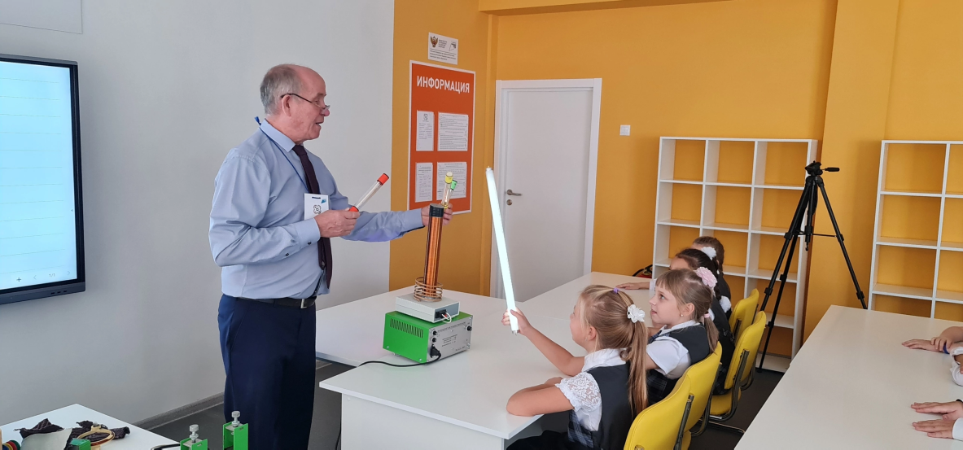
Занятия по физике

Slide 7
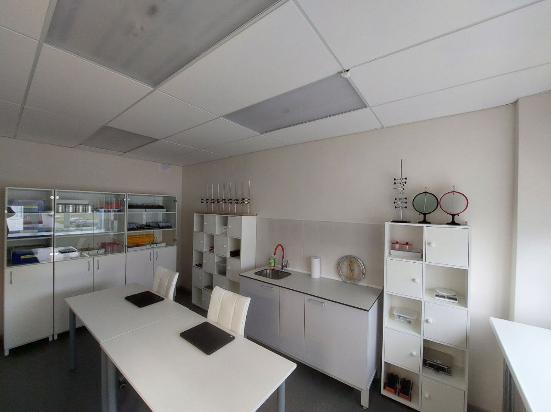
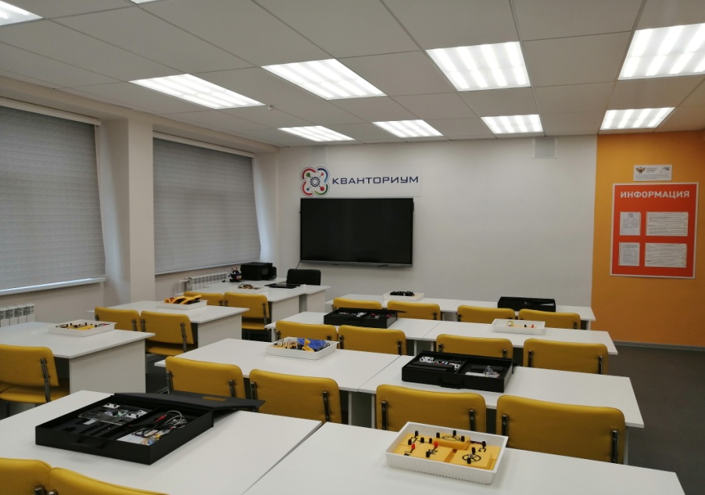
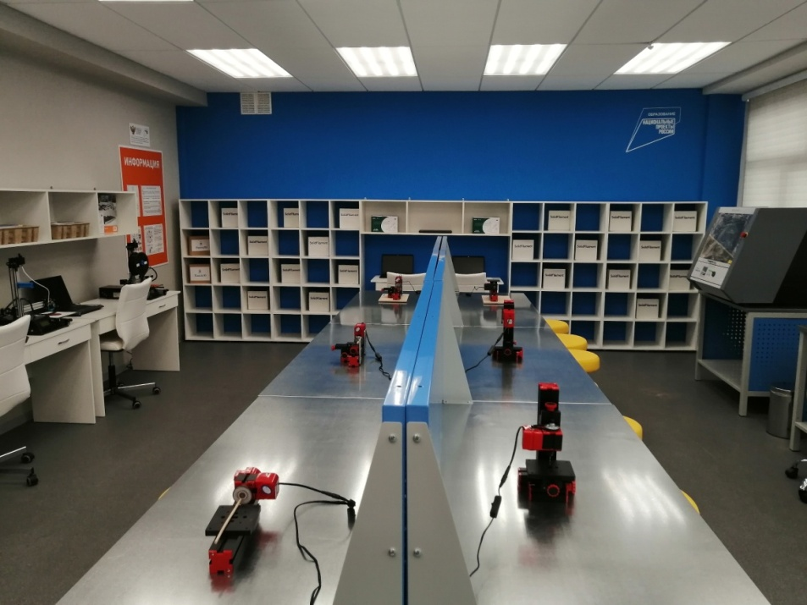
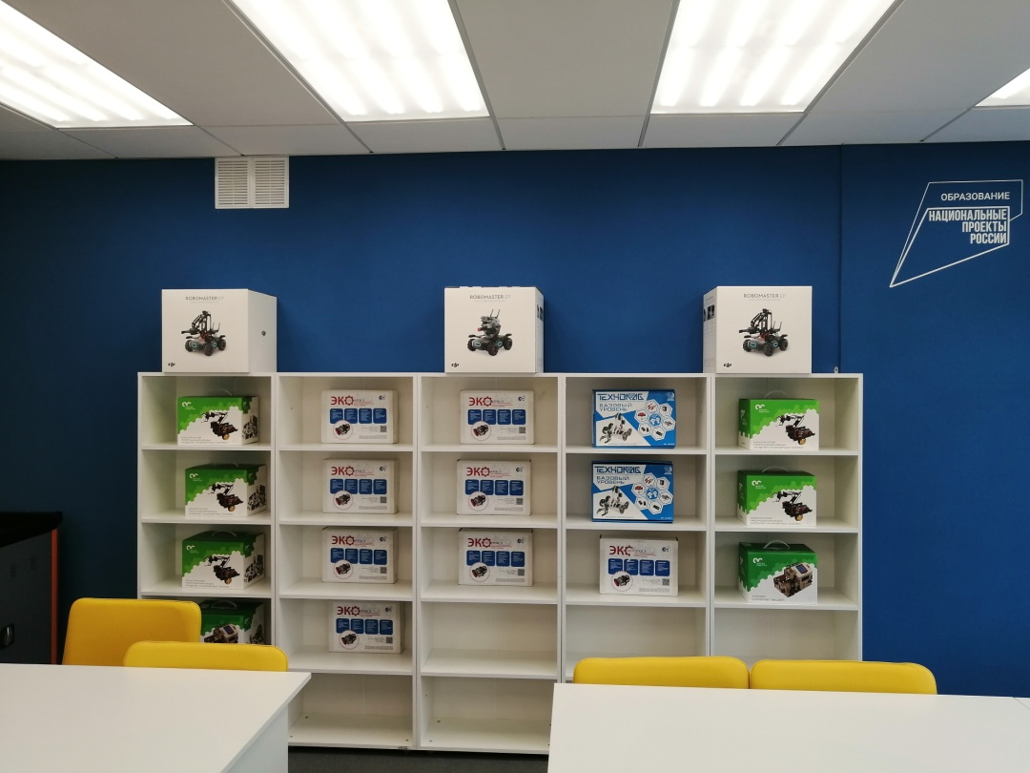
Школьный Кванториум

Slide 8
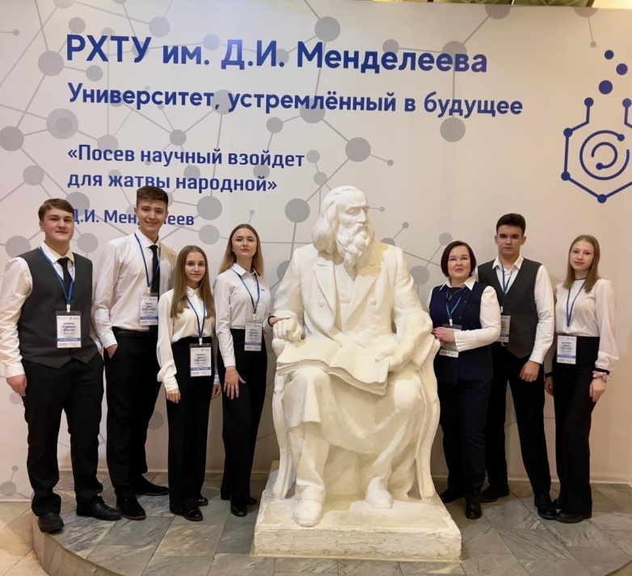
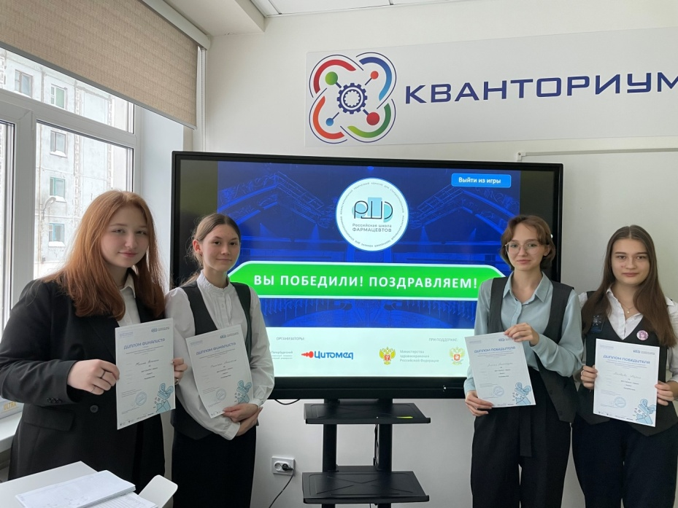

Slide 9
